Slide 1
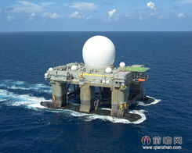
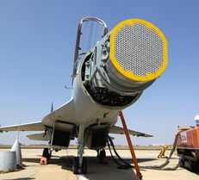
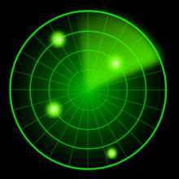
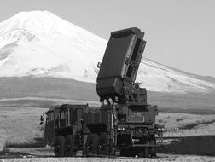
雷达信号产生与处理的设计与验证
姒强
2013,5

Slide 2
雷达信号产生与处理的设计与验证课程简介
一、课程目的
熟悉雷达信号产生的原理与方法
熟悉脉冲压缩处理的原理与方法
培养系统设计与应用实践能力
二、课程内容与要求
总学时：30学时 学分：1.5

Slide 3
雷达信号产生与处理的设计与验证课程简介
理论基础介绍(2学时)
MATLAB仿真验证(8学时)
硬件平台设计验证(14学时)
课程综合设计(6学时)
三、教学方式
以课件、参考书为主
课堂讲授与动手操作相结合

Slide 4
雷达信号产生与处理的设计与验证课程简介
四、成绩评定
平时成绩：40%(实验报告)
期末成绩：60%(课程综合设计)
五、参考书目
《雷达原理》，丁鹭飞、耿富录编著，
西安电子科技大学出版社，2002
《雷达系统》，向敬成、张明友编著，
电子工业出版社，2001

Slide 5
雷达信号产生与处理的设计与验证课程简介
《软件无线电技术》，陈祝明编著，
高等教育出版社，2007
《雷达系统设计MATLAB仿真》，
Bassem R.Mahafza编著，朱国富等
译，电子工业出版社，2009

Slide 6
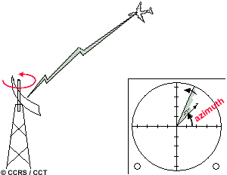
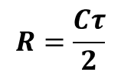

雷达信号产生与处理设计的理论基础
一、雷达基础知识
1.雷达的定义与功能
利用目标对电磁波的反射或散射来发现目标，并测量目标参数的电子装置。
目标位置(R,α,β)
发射脉冲
接收脉冲

Slide 7
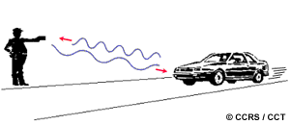
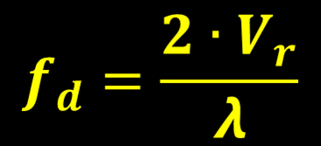
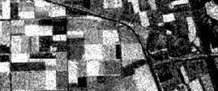
雷达信号产生与处理设计的理论基础
目标速度(多普勒频率)
发射频率：f₀
接收频率：f₀ + f_{d}
f_{d}
雷达成像(高分辨)
发射信号
带宽越大
雷达距离分辨越高
目标为
多反射点
目标
识别

Slide 8
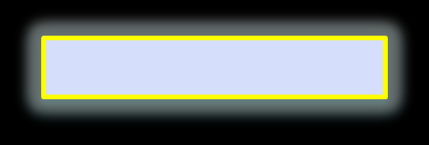
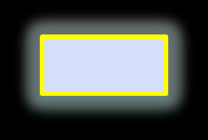
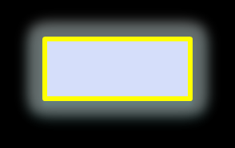

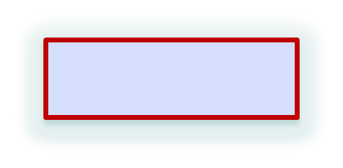
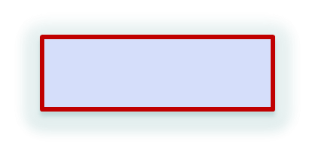
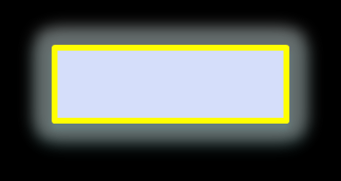
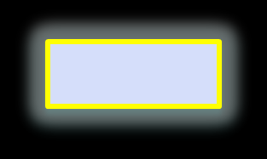

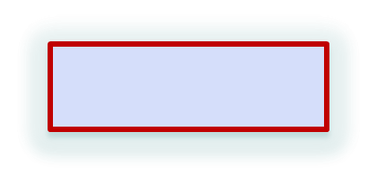
雷达信号产生与处理设计的理论基础
2.雷达基本结构
发射频综
功放
上变频
波形
产生器
发射机
收发开关
接收频综
接收机
低噪放
下变频
匹配滤波
信号处理
显示终端

Slide 9


雷达信号产生与处理设计的理论基础
3.雷达波形分类
单频连续波
连续波
调频连续波
波形
种类
脉冲串
单频脉冲、PRI捷变信号、频率捷变信号、相参/非相参脉冲串、脉冲压缩信号，…

Slide 10
雷达信号产生与处理设计的理论基础
4.脉冲压缩技术
脉冲压缩优势
发射机：采用宽脉冲以提高发射的平
均功率，保证足够的最大作
用距离。
接收机：采用相应的脉冲压缩网络获
得窄脉冲，以提高距离分辨
力。
优点：较好地解决了作用距离和距离
分辨力之间的矛盾。

Slide 11
雷达信号产生与处理设计的理论基础
脉冲压缩实现的技术条件
发射信号具有非线性相位谱特征，即信号的时带积 >> 1;
接收机配备与发射信号相对应的匹配滤波器网络。
发射信号为s(t)，其频谱为S(ω)
匹配滤波器脉冲响应与频率响应：
h(t)=k·s*(t₀-t)，H(ω)=k ·S*(ω)e^{-jωt0}
其中， k为常量， t₀为固定值

Slide 12
雷达信号产生与处理设计的理论基础
s(t)
t₀的选取
s(-t)
A
A
t
t
0
T
-T
0
发射信号
匹配滤波器
h(t)=s(t₀-t)
h(t)= s(t₀-t)
A
A
t₀≥T
t
t
0
T
t₀-T
0
t₀
因果系统
非因果系统

Slide 13
雷达信号产生与处理设计的理论基础
脉冲压缩信号的分类
线性调频(LFM)
调频
非线性调频(NLFM)
脉冲压
缩信号
二相编码
调相
四相编码
多相编码

Slide 14
雷达信号产生与处理设计的理论基础
二、雷达信号产生与脉压实现基础
1.雷达信号产生的实现方法(LFM)
无源：延迟线(SAW)
LFM
信号产生方法
模拟
有源：VCO
直接数字波形合成(DDWS)
数字
直接数字频率合成(DDFS)
*宽带/超宽带LFM信号产生：数模混合产生

Slide 15
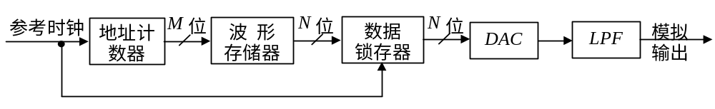
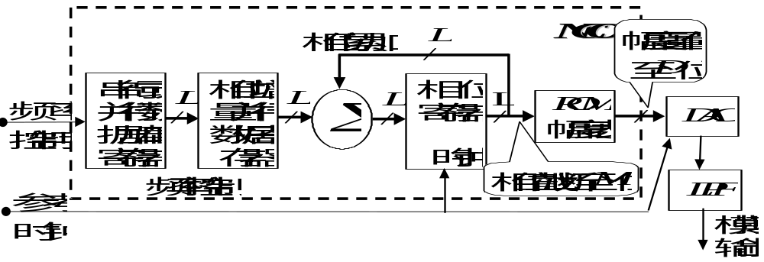
雷达信号产生与处理设计的理论基础
直接数字合成(DDS)原理
DDWS原理框图
DDFS原理框图

Slide 16
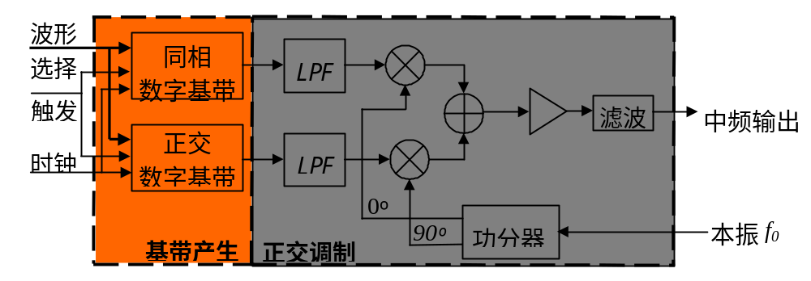
雷达信号产生与处理设计的理论基础
数字波形合成方案
方案一：数字基带产生＋模拟正交调制
基带带宽 | 正交调制中频 | 正交调制输出
B/2 | f₀ | f₀ ± B/2

Slide 17
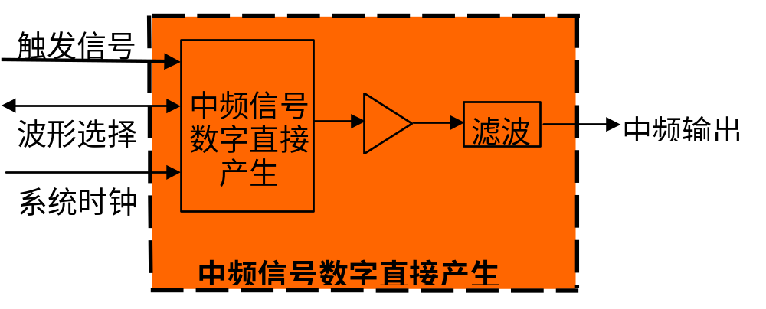
雷达信号产生与处理设计的理论基础
方案二：中频数字化直接产生
中频数字化从根本上消除了非严格正交性问题，大大提高了输出信号时域和频谱质量。
减化系统结构，减小系统体积、功耗，提高可靠性。
实现系统功能的模块化，标准化和软件化，进一步增强系统的功能和使用的灵活性。

Slide 18

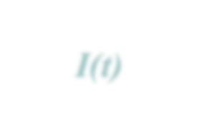
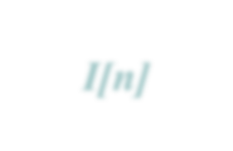

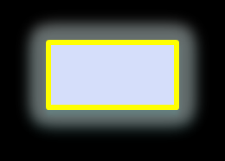


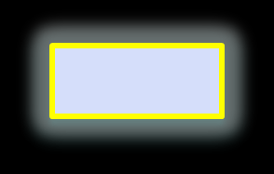
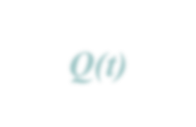
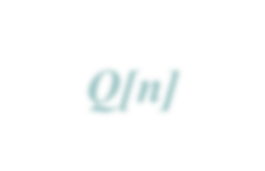
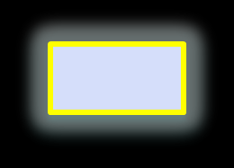

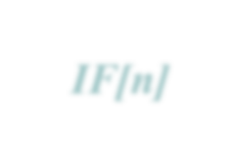



雷达信号产生与处理设计的理论基础
2.雷达脉冲压缩的实现方法(LFM)
LFM
脉压
模拟脉压：延迟线(SAW)
数字脉压：ADC + DSP
方案一
本振
I(t)
I[n]
正交
解调
ADC
脉冲压缩
信号处理
下变频
Q(t)
Q[n]
ADC
方案二
IF[n]
正交
解调
I[n]
脉冲压缩
信号处理
下变频
ADC
Q[n]

Slide 19


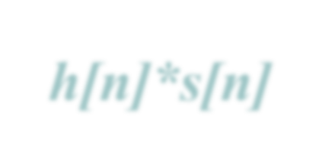
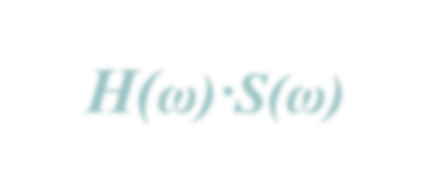
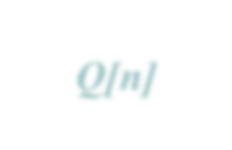
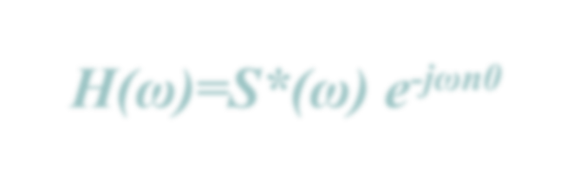

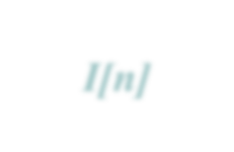
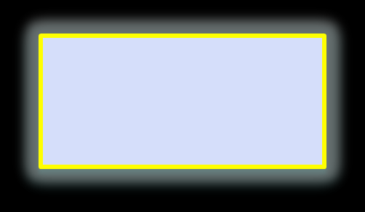









雷达信号产生与处理设计的理论基础
I[n]
FT
脉冲压缩
h[n]*s[n]
H(ω)·S(ω)
Q[n]
s[n]=I[n]+jQ[n]
H(ω)=S*(ω) e^{-jωn0}
h[n]=s*[n₀-n]
FIR
I[n]
h[n]=k·s*(T-nT_{s})
Q[n]
时域脉压
FFT
I[n]
FFT
H(ω)=S*(ω) e^{-jωn0}
IFFT
Q[n]
频域脉压

Slide 20

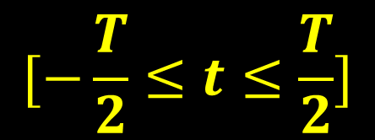
雷达信号产生与处理设计的理论基础
三、雷达信号产生的MATLAB仿真(LFM)
1.LFM信号的时频域特征
LFM矩形信号的复指数表示
其中，rect(…)矩形函数
f₀为信号中心频率
K=B/T，B为调制带宽，T为脉宽

Slide 21

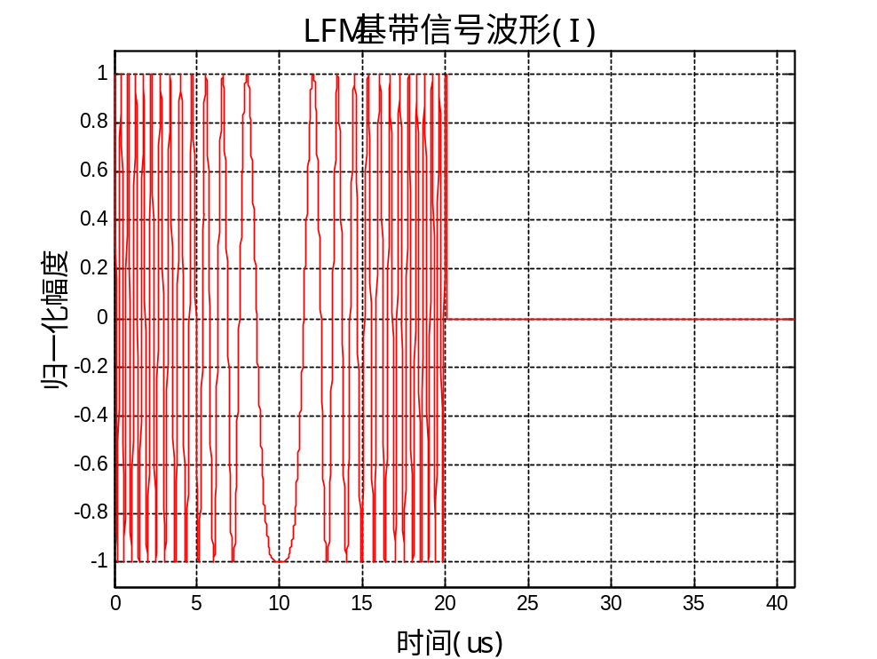
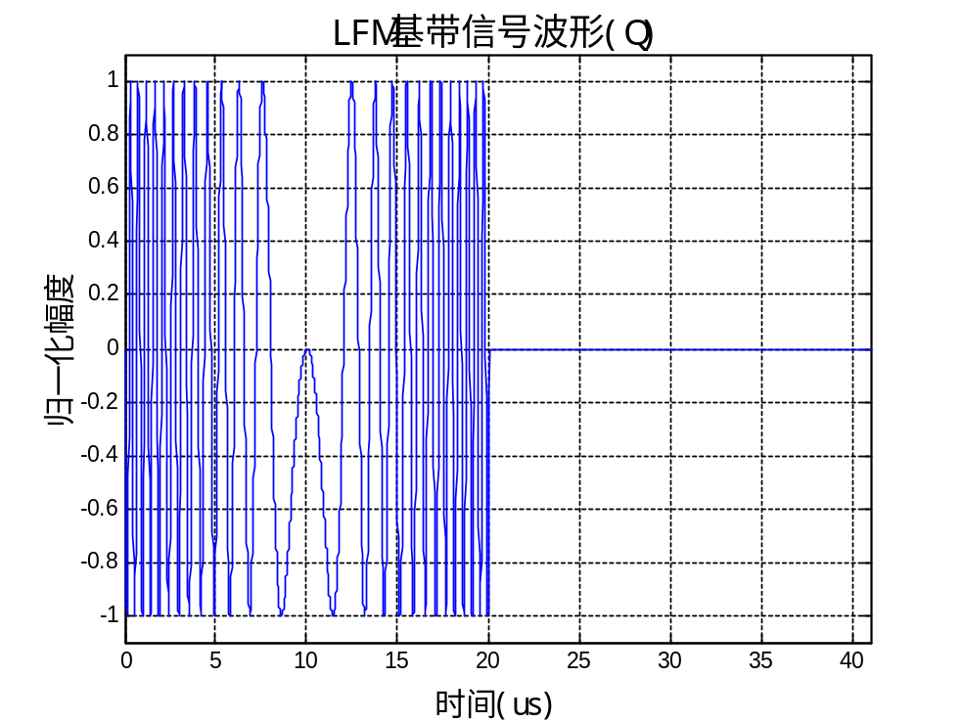
雷达信号产生与处理设计的理论基础

Slide 22

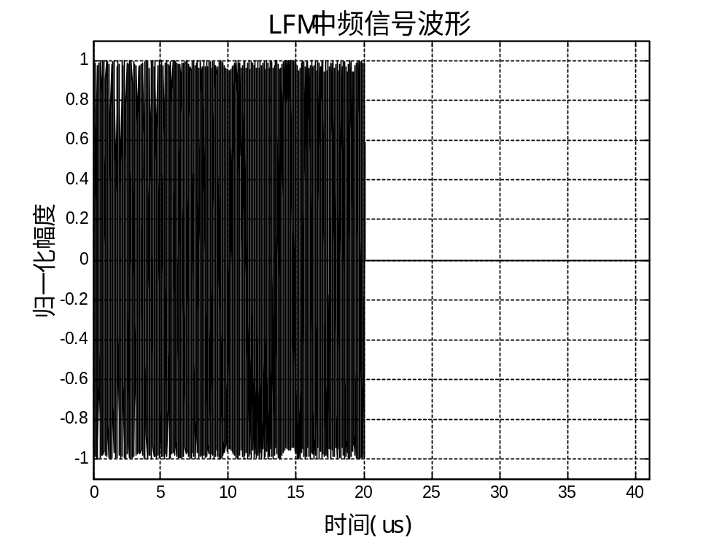
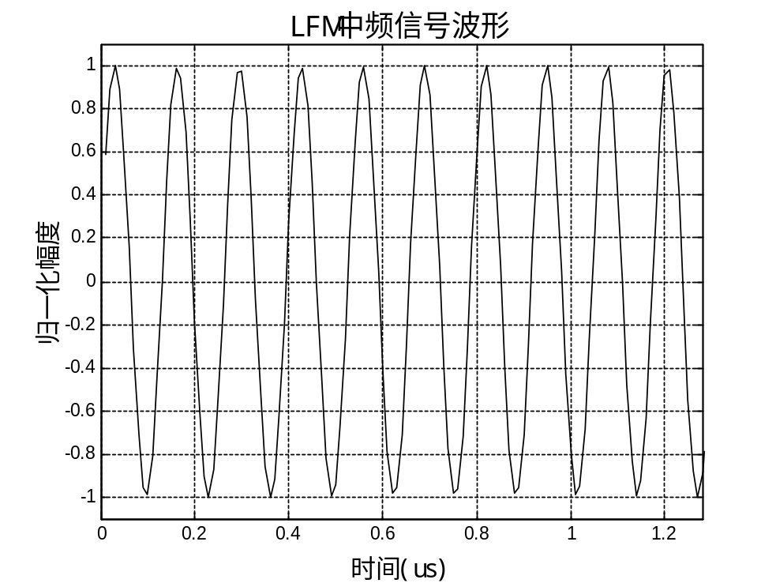
雷达信号产生与处理设计的理论基础

Slide 23







雷达信号产生与处理设计的理论基础
LFM矩形信号频谱
FT
幅度谱接近矩形

Slide 24
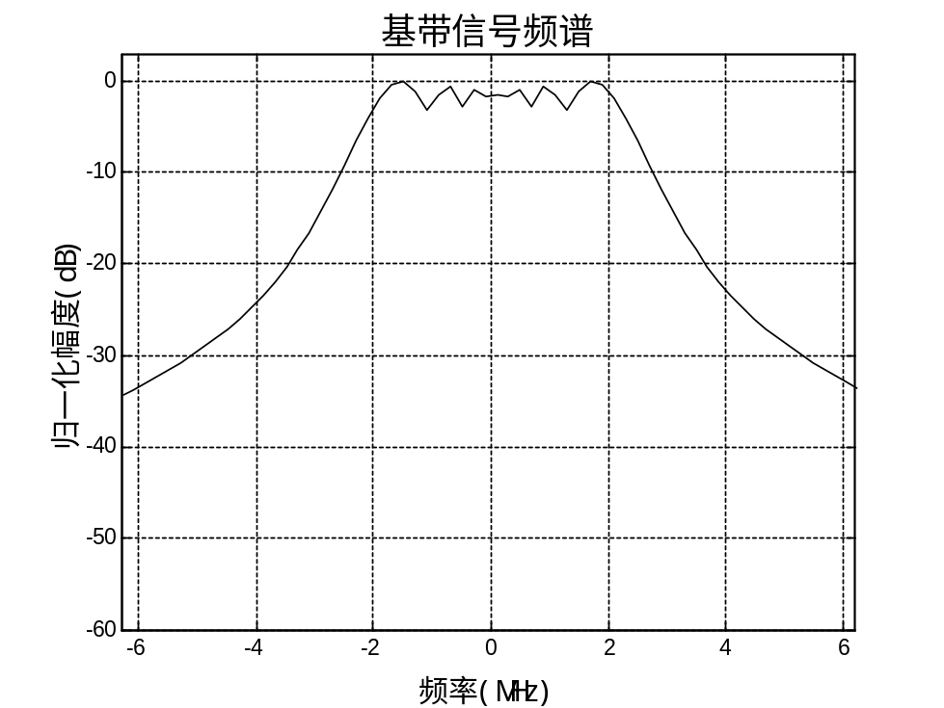
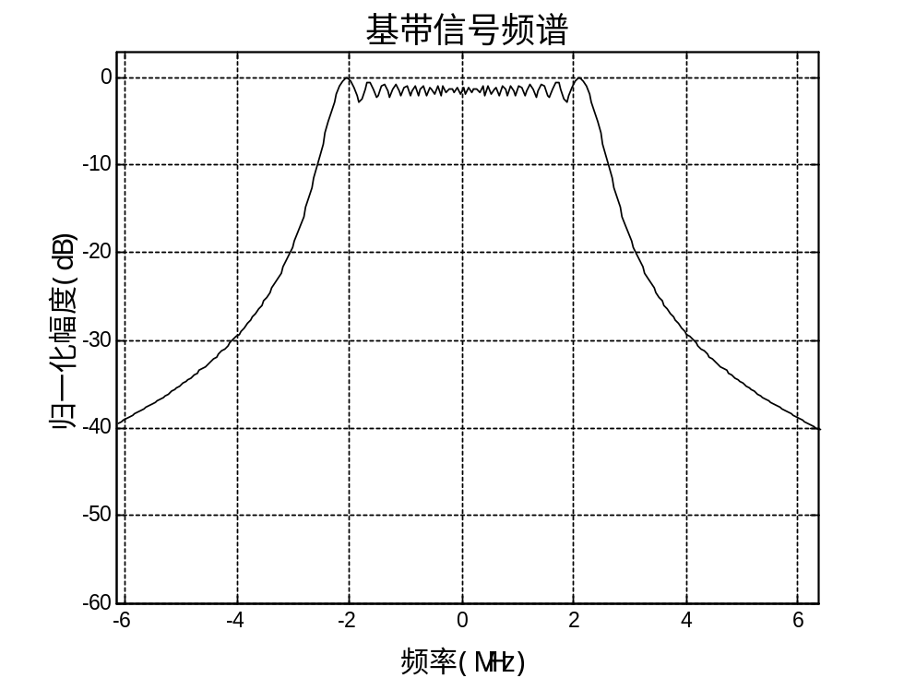
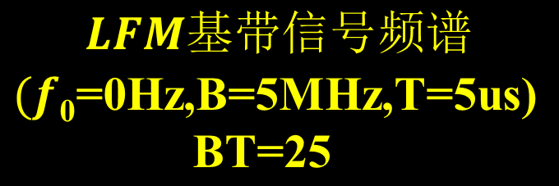
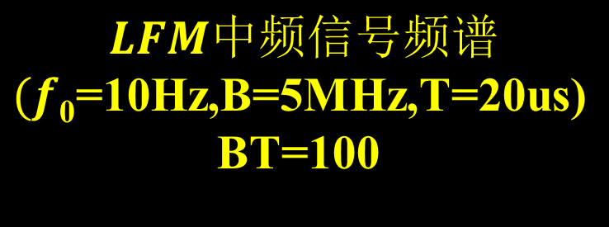
雷达信号产生与处理设计的理论基础
LFM信号幅度谱

Slide 25
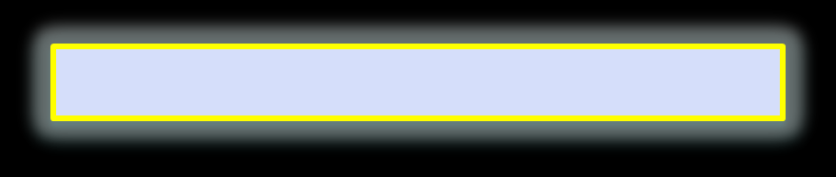
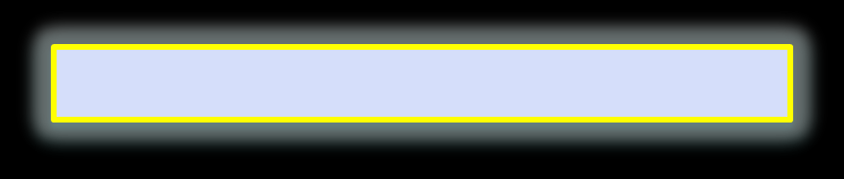
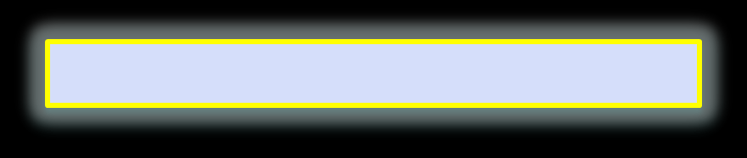



雷达信号产生与处理设计的理论基础
2.LFM信号产生的MATLAB仿真流程
设定信号参数(T,B,f₀,Bit,Fs)
将t->nTs, -T/2<t<T/2
带入LFM表达式计算s[n]
将浮点s[n]转化为Bit位量化数据
波形显示
频谱显示
FFT求信号频谱

Slide 26
雷达信号产生与处理设计的理论基础
3.LFM信号产生MATLAB示例
close all;
clear all;
clc;
MHz=1e+6;
us=1e-6;
%-------------------------波形参数-----------------------------
fs=120*MHz;
f0=0*MHz;
B=5*MHz;
T=20*us;
%-------------------------波形计算-----------------------------
K=B/T;
Ts=1/fs;
tsam=[0:Ts:T];
LFM=exp(j*(2*pi*(f0-B/2)*tsam+pi*K*tsam .^2));
N=length(LFM);

Slide 27
雷达信号产生与处理设计的理论基础
Fig=figure;
x_axis=(1:N)*Ts/us;
plot(x_axis,real(LFM),'r');hold on;
plot(x_axis,imag(LFM),'b');hold off;
title('LFM原始波形');xlabel('时间(us)'); ylabel('归一化幅度');
zoom xon; grid on;
axis([min(x_axis) max(x_axis) -1.1 1.1]);
%-------------------------------------频谱计算-------------------------------------
wavefft=fftshift(fft(LFM));
showfft=abs(wavefft);
gi=(-fs/2+fs/N:fs/N:fs/2)/MHz;
Fig=figure;
plot(gi,20*log10(showfft/max(showfft)),'k');
title('LFM信号频谱');xlabel('频率(MHZ)'); ylabel('幅度归一化(dB)');
zoom xon; grid on;
axis([min(gi) max(gi) -60 5]);

Slide 28
雷达信号产生与处理设计的理论基础
%----------------------------------幅度量化----------------------------------------
WIDTH=10;
WAVEDATA=fix(LFM*(2^(WIDTH-1)-1));
Fig=figure;
plot(x_axis,real(WAVEDATA),'r');hold on;
plot(x_axis,imag(WAVEDATA),'b');hold off;
title('LFM量化波形');xlabel('时间(us)'); ylabel('量化幅度');
zoom xon; grid on;
axis([min(x_axis) max(x_axis) -2^(WIDTH-1) 2^(WIDTH-1)]);

Slide 29
雷达信号产生与处理设计的理论基础
MATLAB仿真实验1
1. B=5MHz，T=10us，Fs=20MHz基带信号；
2. B=5MHz，T=10us，Fs=10MHz基带信号；
给出1、2的时域和频域仿真图
3. 对比1、2，分析说明Fs对信号产生的影响；
4. 将1的时域波形(I、Q)分别转化为12bit二进
制数据，给出量化数据的时域仿真图。

Slide 30
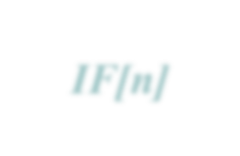
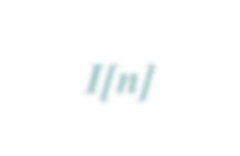


雷达信号产生与处理设计的理论基础
四、LFM处理的MATLAB仿真
IF[n]
正交
解调
I[n]
脉冲压缩
信号处理
下变频
ADC
Q[n]
1.数字正交解调(DDC)
中频信号搬移到基带
IF[n] → I[n]+jQ[n]
降低采样率
Fs →Fs/D

Slide 31
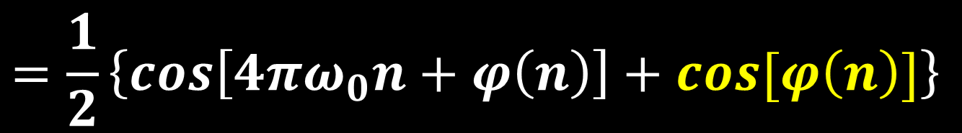

雷达信号产生与处理设计的理论基础
中频搬移

Slide 32


















雷达信号产生与处理设计的理论基础
cos(.)
LPF
I[n]
IF[n]
Fs
Fs
sin(.)
Q[n]
LPF
Fs
降低采样率
cos(.)
LPF
I[n]
I’[n]
IF[n]
Fs
Fs
sin(.)
Q[n]
Q’[n]
LPF
Fs

Slide 33


雷达信号产生与处理设计的理论基础
中频输入仿真结果
LFM中频信号时域、频域仿真结果
(IF=10MHz,B=5MHz,T=20us,Fs=100MHz)

Slide 34


雷达信号产生与处理设计的理论基础
正交解调仿真结果
LFM解调基带信号时域、频域仿真结果
(B=5MHz,T=20us,Fs=100MHz)

Slide 35


雷达信号产生与处理设计的理论基础
抽取仿真结果
LFM抽取基带信号时域、频域仿真结果
(B=5MHz,T=20us,D=10->Fs=10MHz)

Slide 36


雷达信号产生与处理设计的理论基础
DDC的MATLAB仿真流程
设定信号参数(T,B,f₀,Fs)
产生中频LFM信号、分析频谱
产生本振cos、sin信号
正交解调、LPF滤波
D倍数据抽取

Slide 37
雷达信号产生与处理设计的理论基础
LFM正交解调MATLAB示例
close all;
clear all;
clc;
MHz=1e+6;
us=1e-6;
%-----------------------波形参数-----------------------------
fs=100*MHz;
f0=10*MHz;
B=5*MHz;
T=20*us;
%-----------------------波形计算------------------------------
K=B/T;
Ts=1/fs;
tsam=[0:Ts:T];
LFM_IF=cos(2*pi*(f0-B/2)*tsam+pi*K*tsam .^2);
N=length(LFM_IF);

Slide 38
雷达信号产生与处理设计的理论基础
Fig=figure;
x_axis=(1:N)*Ts/us;
plot(x_axis,LFM_IF,'k');
title('LFM中频波形');xlabel('时间(us)'); ylabel('归一化幅度');
zoom xon; grid on;
axis([min(x_axis) max(x_axis) -1.1 1.1]);
wavefft=fftshift(fft(LFM_IF));
showfft=abs(wavefft);
gi=(-fs/2+fs/N:fs/N:fs/2)/MHz;
Fig=figure;
plot(gi,20*log10(showfft/max(showfft)),'k');
title('LFM信号频谱');xlabel('频率(MHZ)'); ylabel('幅度归一化(dB)');
zoom xon; grid on;
axis([min(gi) max(gi) -60 5]);

Slide 39
雷达信号产生与处理设计的理论基础
%--------------------------------正交解调-----------------------------------------
k=Ts:Ts:N*Ts;
LO=exp(j*2*pi*f0*k);
TEMP_I=LFM_IF.*real(LO);
TEMP_I=TEMP_I./max(abs(TEMP_I));
TEMP_Q=LFM_IF.*imag(LO);
TEMP_Q=TEMP_Q./max(abs(TEMP_Q));
N=length(TEMP_I);
Fig=figure;
x_axis=(1:N)*Ts/us;
plot(x_axis,TEMP_I,'r');hold on;
plot(x_axis,TEMP_Q,'b');hold off;
title('解调基带波形(LPF前)');xlabel('时间(us)'); ylabel('归一化幅度');
zoom xon; grid on;
axis([min(x_axis) max(x_axis) -1.1 1.1]);

Slide 40
雷达信号产生与处理设计的理论基础
lpf_fre=10*MHz;
filter_length=60;
filter_coff=fir1(filter_length,lpf_fre/fs);
I=conv(TEMP_I,filter_coff);
I=I./max(abs(I));
Q=conv(TEMP_Q,filter_coff);
Q=Q./max(abs(Q));
N=length(I);
Fig=figure;
x_axis=(1:N)*Ts/us;
plot(x_axis,I,'r');hold on;
plot(x_axis,Q,'b');hold off;
title('解调基带波形(LPF后)');xlabel('时间(us)'); ylabel('归一化幅度');
zoom xon; grid on;
axis([min(x_axis) max(x_axis) -1.1 1.1]);

Slide 41
雷达信号产生与处理设计的理论基础
%----------------------------------降采样率----------------------------------------
D=10;
BASE_I=I(1:D:N);
BASE_Q=Q(1:D:N);
N=length(BASE_I);
Fig=figure;
x_axis=(1:N)*D*Ts/us;
plot(x_axis,BASE_I,'r');hold on;
plot(x_axis,BASE_Q,'b');hold off;
title('降采样解调基带波形');xlabel('时间(us)'); ylabel('归一化幅度');
zoom xon; grid on;
axis([min(x_axis) max(x_axis) -1.1 1.1]);

Slide 42
雷达信号产生与处理设计的理论基础
wavefft=fftshift(fft(BASE_I+j*BASE_Q));
showfft=abs(wavefft);
gi=(-fs/D/2+fs/D/N:fs/D/N:fs/D/2)/MHz;
Fig=figure;
plot(gi,20*log10(showfft/max(showfft)),'k');
title('解调基带频谱(LPF后)');xlabel('频率(MHZ)'); ylabel('幅度归一化(dB)');
zoom xon; grid on;
axis([min(gi) max(gi) -60 5]);

Slide 43
雷达信号产生与处理设计的理论基础
2.脉冲压缩处理
实现距离压缩->匹配滤波处理
其中， k为常量， n₀为固定值

Slide 44


雷达信号产生与处理设计的理论基础
基带信号与匹配滤波器仿真结果
LFM基带信号与匹配滤波器响应
(B=5MHz,T=20us,Fs=10MHz)

Slide 45


雷达信号产生与处理设计的理论基础
基带信号与匹配滤波器仿真结果
脉冲压缩输出(B=5MHz,T=20us,Fs=10MHz)

Slide 46

雷达信号产生与处理设计的理论基础
脉冲压缩的MATLAB仿真流程
设定信号参数(T,B,Fs)
产生基带LFM信号s[n](I、Q)
产生匹配滤波器响应h[n](I、Q)
s[n]与h[n]复卷积
求模输出

Slide 47
雷达信号产生与处理设计的理论基础
LFM脉冲压缩MATLAB示例
close all;
clear all;
clc;
MHz=1e+6;
us=1e-6;
%------------------------波形参数------------------------------
fs=10*MHz;
B=5*MHz;
T=20*us;
%----------------------基带波形计算--------------------------
K=B/T;
Ts=1/fs;
tsam=[0:Ts:T];
LFM=exp(j*(2*pi*(-B/2)*tsam+pi*K*tsam .^2));
N=length(LFM);

Slide 48
雷达信号产生与处理设计的理论基础
Fig=figure;
x_axis=(1:N)*Ts/us;
plot(x_axis,real(LFM),'r');hold on;
plot(x_axis,imag(LFM),'b');hold off;
title('LFM基带波形');xlabel('时间(us)'); ylabel('归一化幅度');
zoom xon; grid on;
axis([min(x_axis) max(x_axis) -1.1 1.1]);
%---------------------------匹配滤波器------------------------------------------
PC_FILTER=conj(LFM);
Fig=figure;
x_axis=(1:N)*Ts/us;
plot(x_axis,real(PC_FILTER),'r');hold on;
plot(x_axis,imag(PC_FILTER),'b');hold off;
title('LFM匹配滤波器响应');xlabel('时间(us)'); ylabel('归一化幅度');
zoom xon; grid on;
axis([min(x_axis) max(x_axis) -1.1 1.1]);

Slide 49
雷达信号产生与处理设计的理论基础
%-----------------------------脉压处理结果---------------------------------------
PCOUT=conv(LFM,PC_FILTER);
SHOW=abs(PCOUT);
SHOW=SHOW./max(SHOW);
N=length(SHOW);
Fig=figure;
x_axis=(1:N)*Ts/us;
plot(x_axis,SHOW,'k');
title('脉冲压缩结果(线性坐标)');
xlabel('时间(us)'); ylabel('归一化幅度');
zoom xon; grid on; axis([min(x_axis) max(x_axis) -0.1 1.1]);
Fig=figure;
x_axis=(1:N)*Ts/us;
plot(x_axis,20*log10(SHOW),'k');
title('脉冲压缩结果(对数坐标)');
xlabel('时间(us)'); ylabel('归一化幅度');
zoom xon; grid on; axis([min(x_axis) max(x_axis) -60 5]);

Slide 50
雷达信号产生与处理设计的理论基础
MATLAB仿真实验2
B=5MHz,T=10us,IF=15MHz,Fs=120MHz
中频LFM信号时域、频域；
2. DDC：LO=15MHz，D=10，时域、频域；
3. 脉冲压缩处理：B=5MHz,T=10us，时域结果

